Slide 1
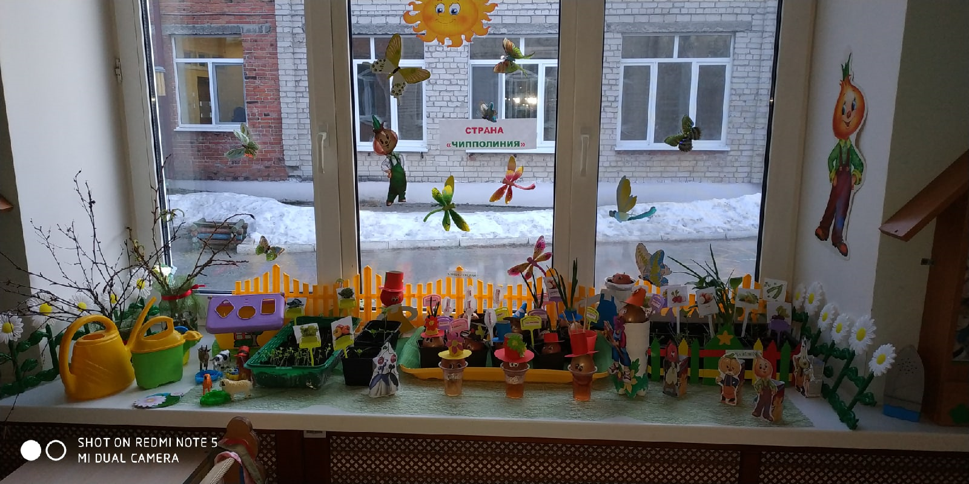
Огород на окне страна «Чиполлиния»
Цель: Создание условий для развития познавательной, исследовательской,
экспериментальной деятельности детей

Slide 2
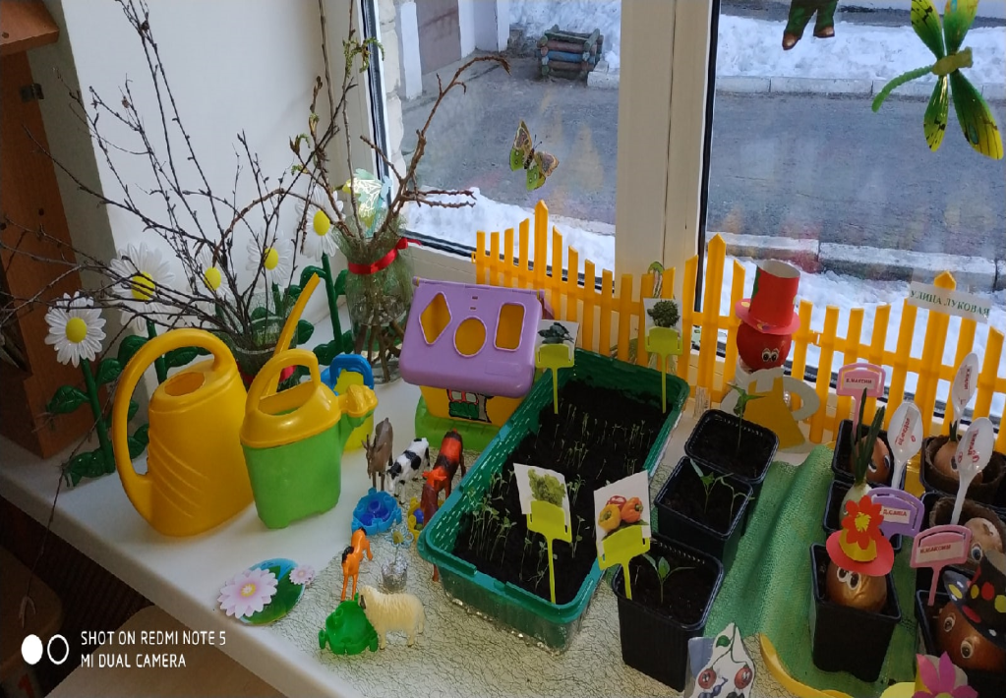
Посмотрите огород на окне у нас растет

Slide 3
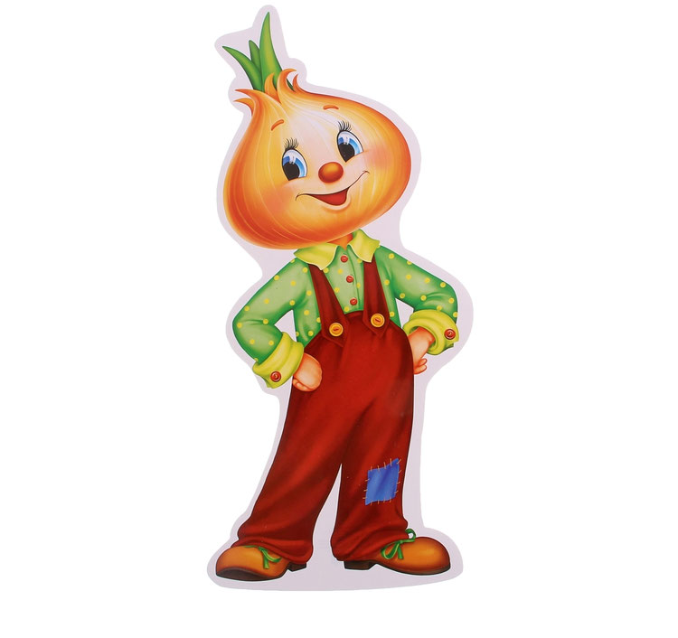
Фруктово- огородная страна на окне у нас росла ,
в одной из книжек есть она, а в ней герой мальчишка овощной,
он храбрый, справедливый, озорной!

Slide 4
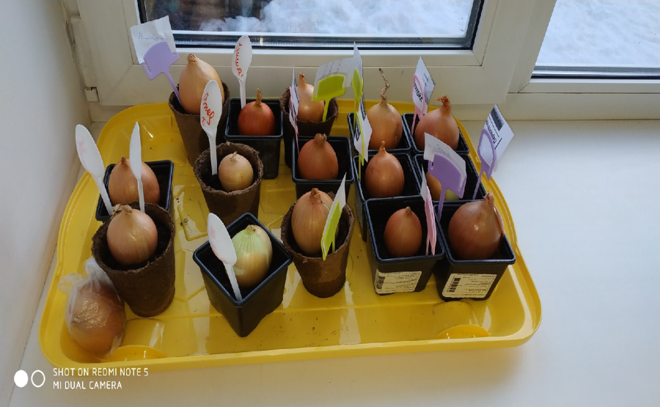
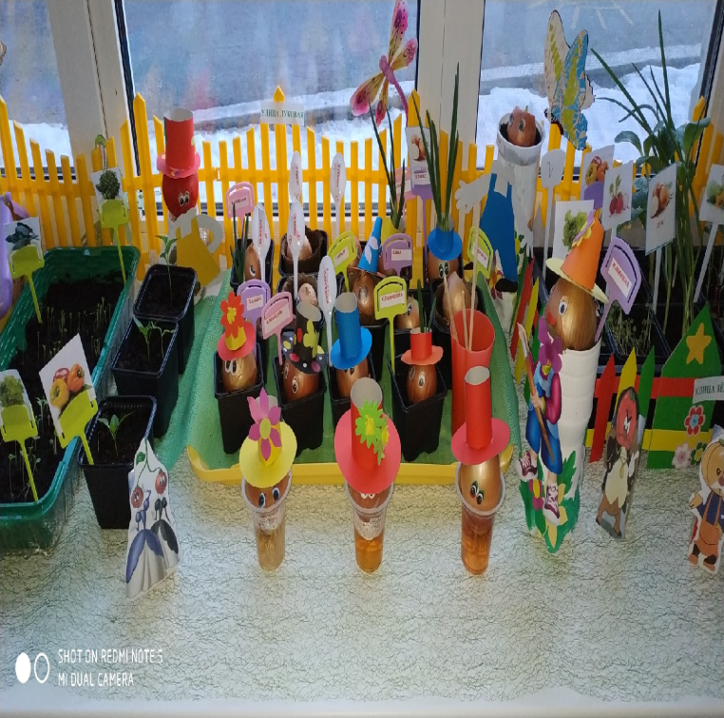
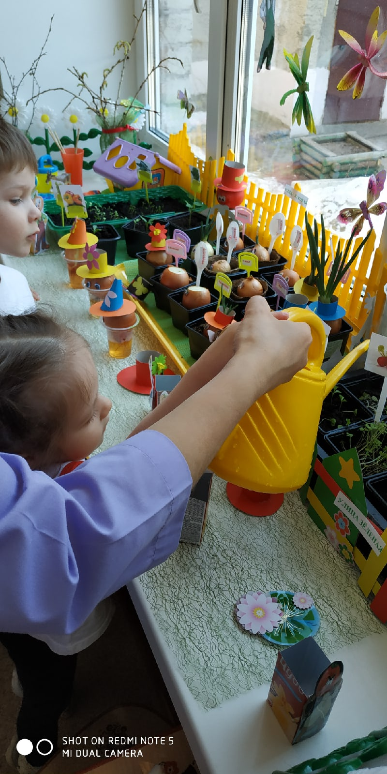
Взяли землю и горшок посадили мы лучок.
Большой и маленький в воду мы поставили.
Мы сажали и рыхлили, поливали огород
Что за зелень у окна? Ведь за окном у нас зима…
Желтый, белый, красный-говорят, что разный.
Чиполлино это брат, он ему ведь очень рад.

Slide 5
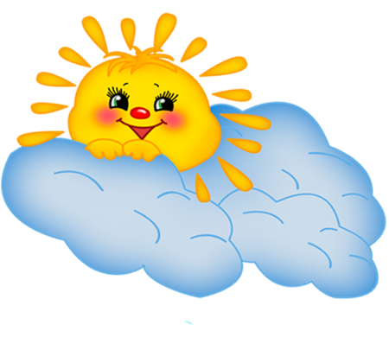
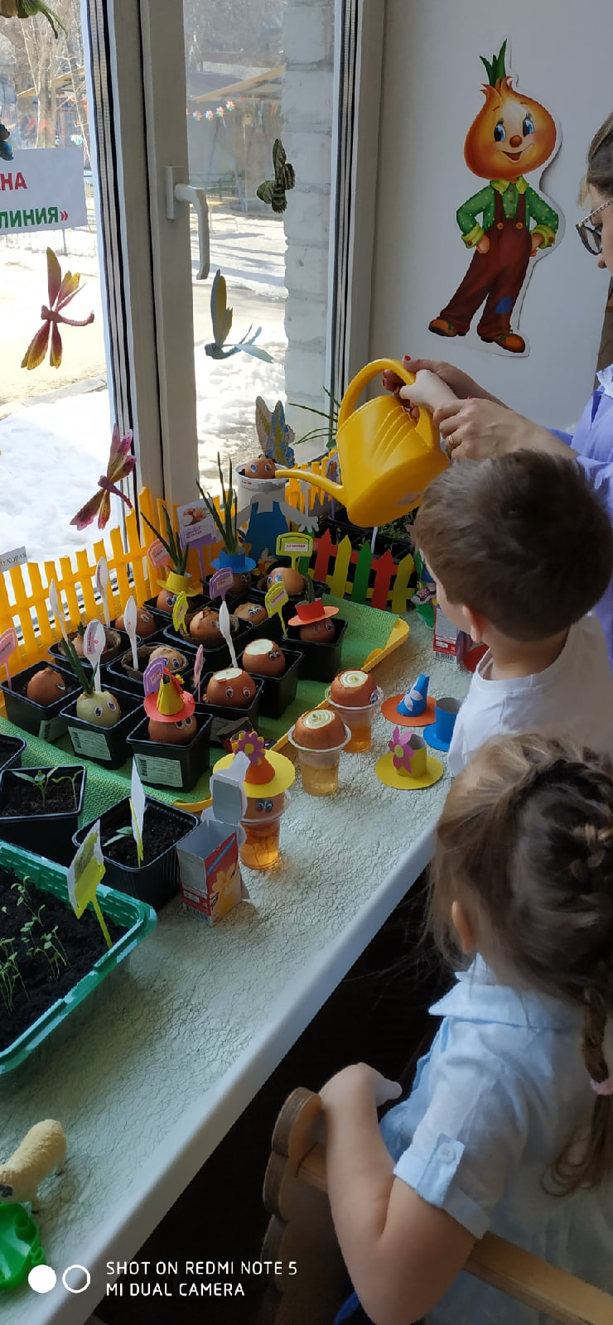
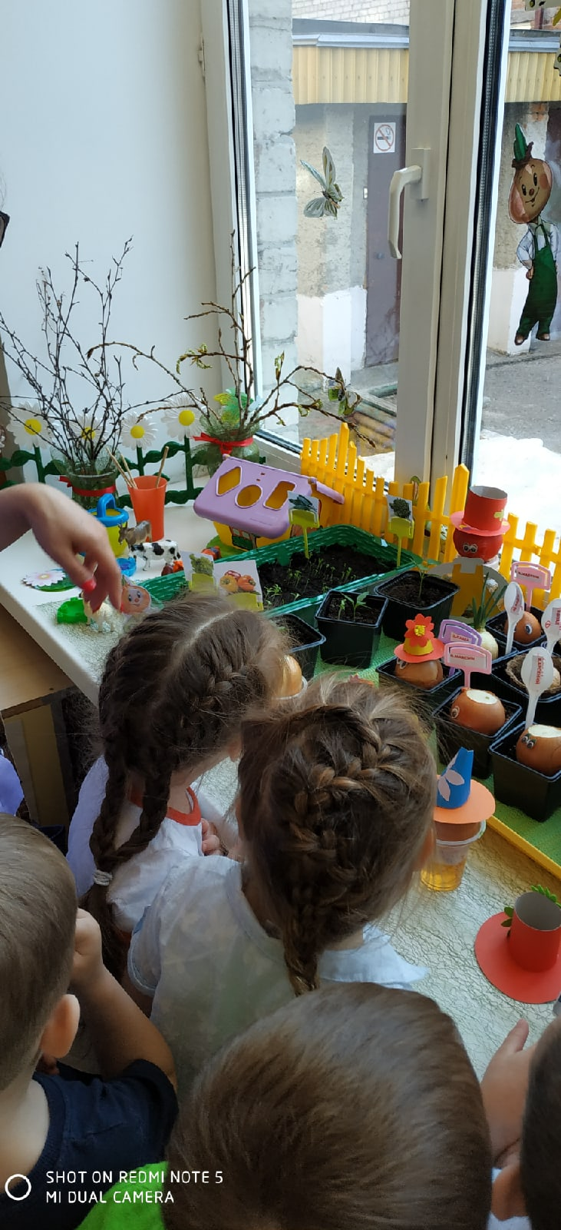
А потом посмотри, прорастают вот они.
Если солнце ярко светит, быстро прорастет лучок
и уже через неделю будет зелени пучок.

Slide 6
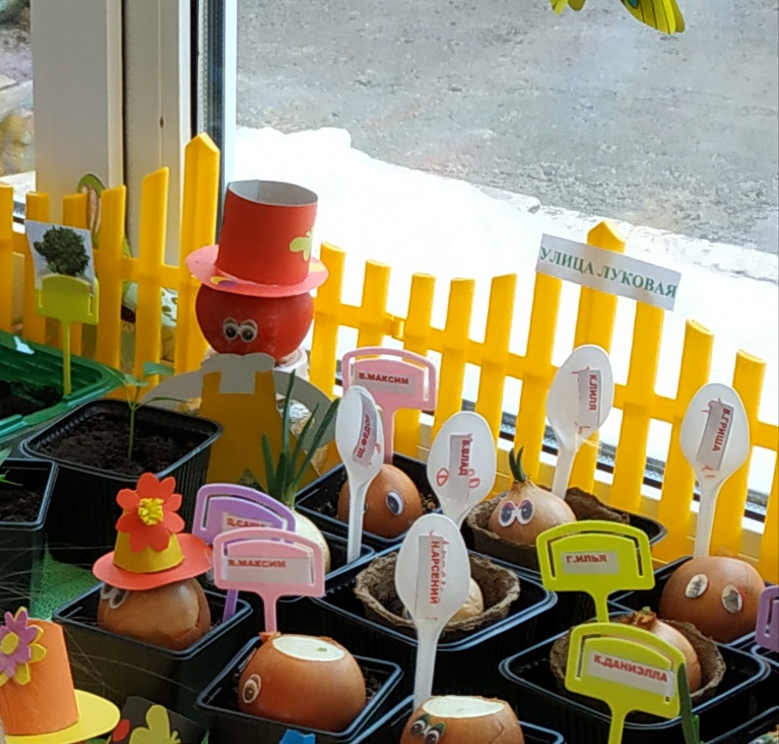
Есть у нас и помидор- сеньор.
Красный, пузатый в семье огородной.
Напрасно он злится, напрасно грозится.
Его Чиполлино совсем не боится.

Slide 7
От Лимона и от Вишен спас он домик Тыквы.
Помогает Чиполлино всем несчастным-молодчина!

Slide 8


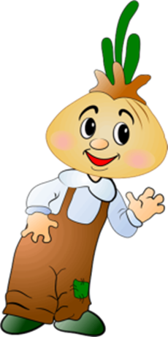

Slide 9


